Slide 1



Hoạt động trải nghiệm
Bài 14: Sử dụng trang phục hàng ngày

Slide 2


Khởi động

Slide 3


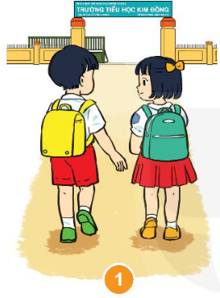
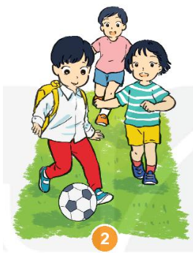
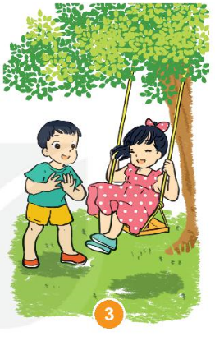
KHÁM PHÁ
Hoạt động 1: Xác định những bạn biết sử dụng trang phục phù hợp.
Đi học mùa hè
Đi chơi đá bóng
Đi chơi mùa hè

Slide 4


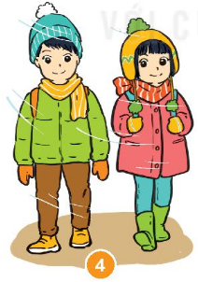
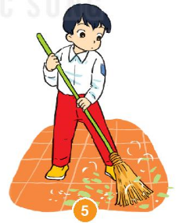
Đi học mùa đông
Làm việc nhà

Slide 5

Nghæ giöõa giôø

Slide 6


Slide 7

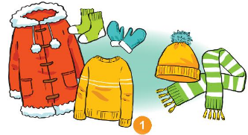
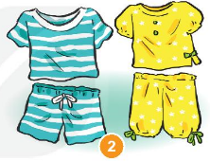
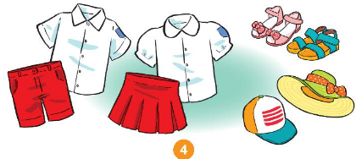
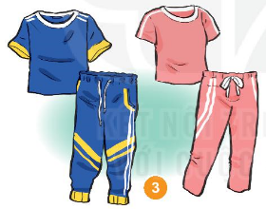
VẬN DỤNG
Hoạt động 2: Lựa chọn trang phục khi: đi học ngày nắng nóng, đi học vào mùa đông, chơi thể thao, đi ngủ.

Slide 8
Hoạt động 2: Lựa chọn trang phục khi: đi học ngày nắng nóng, đi học vào mùa đông, chơi thể thao, đi ngủ.
Đi học vào mùa
đông
Đi ngủ
Đi học ngày
nắng nóng
Chơi thể thao

Slide 9


Đánh giá
Sử dụng trang phục phù hợp
với các hoạt động hằng ngày

Slide 10

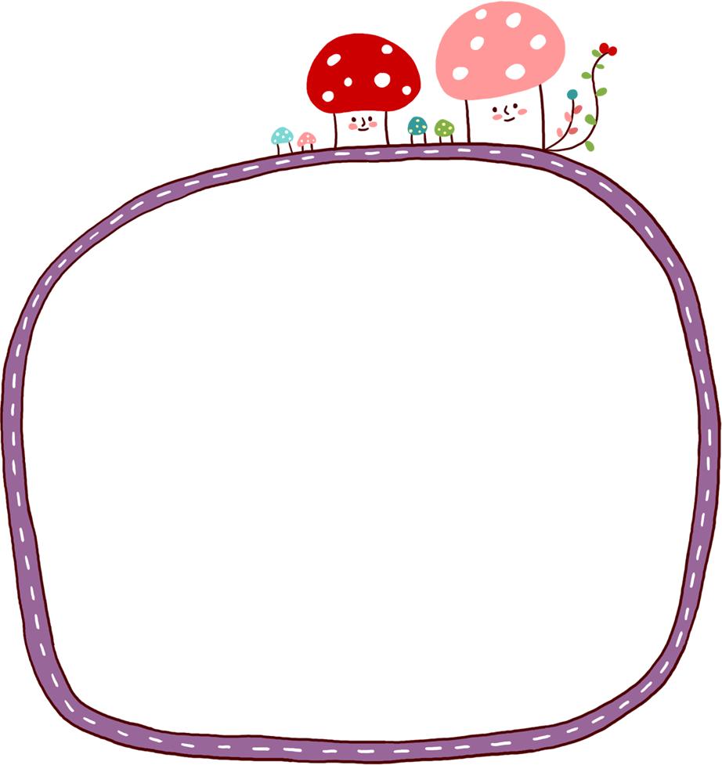
Củng cố
Nhận xét tiết học
Chuẩn bị bài sau

